Slide 1


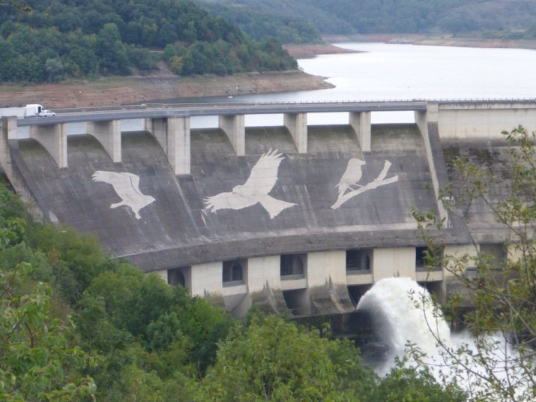
Journée technique à
destination des écoles
Barrage de Villerest 12 octobre 2019

Slide 2

Présentation du CFBR et objectifs de la journée
  Qu’est ce que le CFBR ?
Le CFBR est une association professionnelle, regroupant l’ensemble des acteurs de la profession des barrages :
Administration, bureaux d’études, maîtres d’ouvrages, maîtres d’œuvre, entrepreneurs, experts indépendants, chercheurs, universitaires…
  Quelles sont ses missions?
Favoriser le progrès dans la conception, la construction, l’entretien et l’exploitation des barrages.
Favoriser l’échange d’informations entre ses membres : Colloque Techniques, Groupes de Travail, publication de recommandations…
Participer aux travaux de la Commission Internationale des Grands Barrages, à travers les Comités Techniques, et la rédactions des bulletins édités par la CIGB qui constituent la référence technique internationale dans la profession.
  Objectifs de la journée CFBR à destination des écoles :
Faire découvrir au monde étudiant la profession des barrages,
son organisation, ses activités, ses métiers, ses enjeux,…
Visiter un barrage, et comprendre quelques enjeux et aspects de ces ouvrages.
Plus d’informations :
http://www.barrages-cfbr.eu/

Slide 3

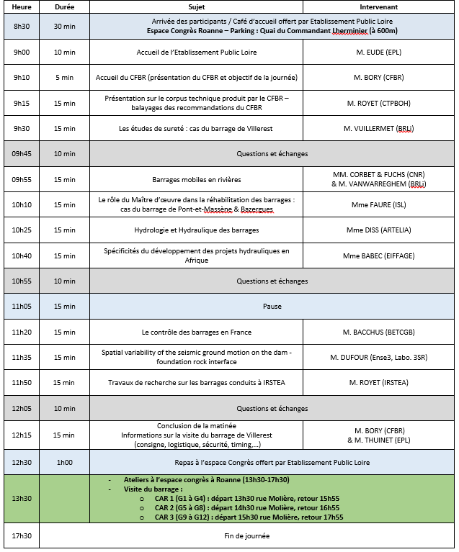
Programme de la journée
09h00 – 12h15
Présentations techniques,
questions et échanges

Slide 4
Programme de la journée
13h30 – 17h30 : visite du barrage et ateliers
Groupe | Ecole | accompagnateur CFBR | Horaire départ navette
1 | ENGREF | ROYET | 13h30
2 | ENPC | GUERINET | 13h30
3 | ENPC | DISS | 13h30
4 | ENGEES/ UCA | BACCHUS | 13h30
5 | UCA/ENSE3 | MICELI | 14h30
6 | ENSE3 | DUFOUR | 14h30
7 | ENSE3 | VUILLERMET | 14h30
8 | ENSE3 | GARANDET | 14h30
9 | INSA | FAURE | 15h30
10 | INSA | VANWARREGHEM | 15h30
11 | ECL | BORY | 15h30
12 | ECL/ENTPE | FUCHS | 15h30
Liste nominative à consulter en fond de salle !

Slide 5
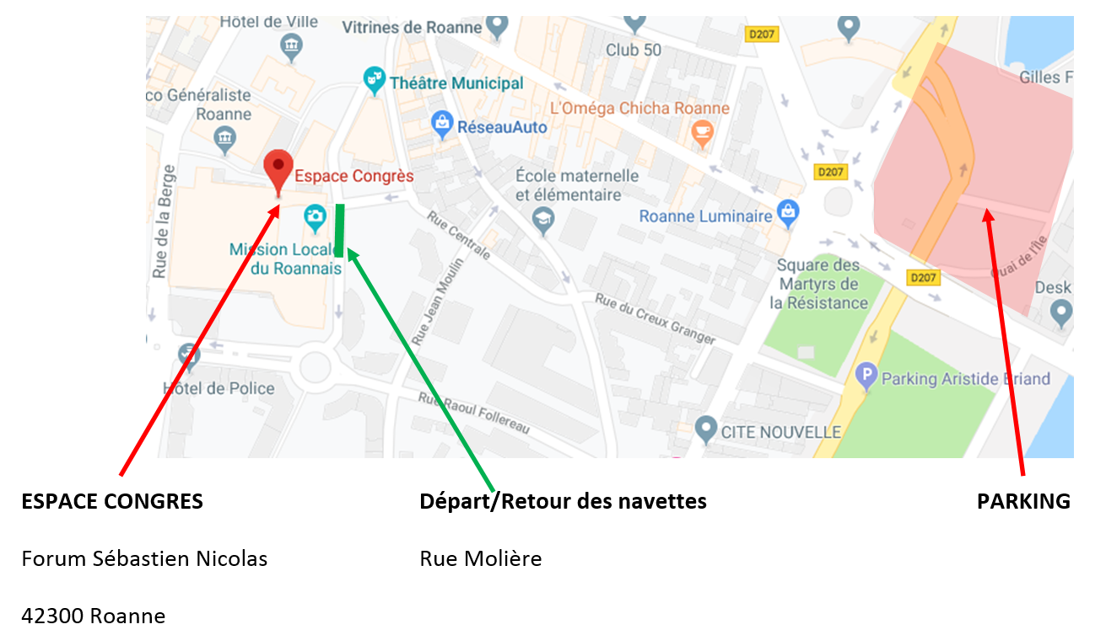

Slide 6
